Slide 1
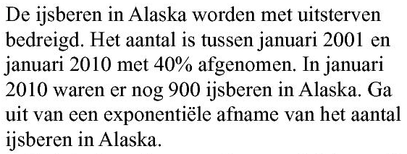
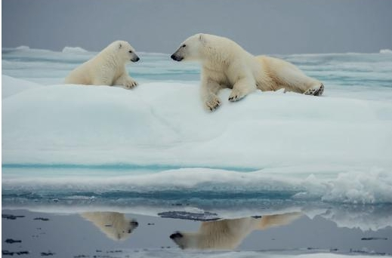
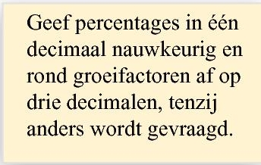
Opgave 41
$$100\%−40\%=60\%$$
$$(t=0)$$
$$(t=1)$$
$$(t=8)$$
$$(t=9)$$
$$2001$$
$$2002$$
……
$$2009$$
$$2010$$
$$g_{9 jaar}=$$
$$0,6$$
$$b$$
$$900$$
$$N=b∙g^{t}$$
met
$$t=0 op januari 2001$$
$$x 0,6$$
dus
$$\frac{900}{0,6}$$
$$b=$$
$$=1500$$
$$: 0,6$$
en
$$g_{jaar}=$$
$${0,6}^{\frac{1}{9}}$$
$$=0,9448…$$
Formule:
$$N=1500∙{0,945}^{t}$$

Slide 2
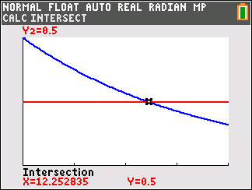
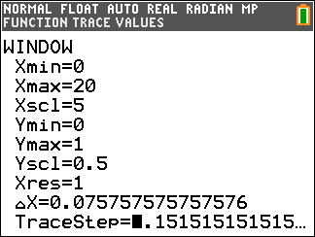
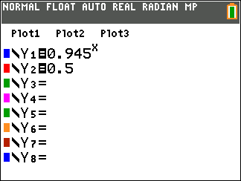
Opgave 41
Formule:
$$N=1500∙{0,945}^{t}$$
met
$$t=0 op januari 2001$$
Los op:
$$1∙$$
$${0,945}^{t}=$$
$$0,5$$
en $t$ in jaren
Voer in:
$$Y_{1}={0,945}^{t}$$
$$Y_{2}=0,5$$
(neem het dubbele)
Calc – intersect op venster
$$\left[0, 20\right]x$$
$$\left[0, 1\right]$$
geeft
$$x=12,2528…$$
De halveringstijd is $12,3$ jaar

